Slide 1

Analysez des indicateurs de l'égalité femmes/hommes en respect du RGPD
Kadiatou Doucouré

Slide 2




Présentation des données
L’objectif principal est analysé l'égalité homme-femme dans une entreprise de 256 salariés à travers les données sur:
La rémunération avec comme colonnes principales:
Salaire mensuel de base.
Type de contrat (CDI, CDD, Intérim).
Augmentations et promotions.
Les salariés avec comme colonnes principales:
Nom/prénom
Numéro de téléphone
Sexe (H/F)
Âge
Etat civil
Les infos professionnelles avec comme colonnes principales:
Ancienneté
Distance domicile-travail
Accidents
Satisfaction..

Slide 3


Methodologies de collecte et agrégation des données
Les données utilisées pour l’analyse proviennent du Système d’Information des Ressources Humaines (SIRH). Pour garantir la cohérence des informations, une vérification des doublons a été effectuée sur la colonne id-salarié. Ensuite, les trois fichiers ont été fusionnés en utilisant la clé unique id-salarié.
Nous avons utilisé l’outil Knime, qui nous a permis de faire ces différents traitements à travers ces différents nœuds.
Notes:
Recherche des doublons à travers le nœud groupby sur l’id-salarié sur les trois fichiers.
Jointure interne des trois fichiers à travers le nœud joiner

Slide 4
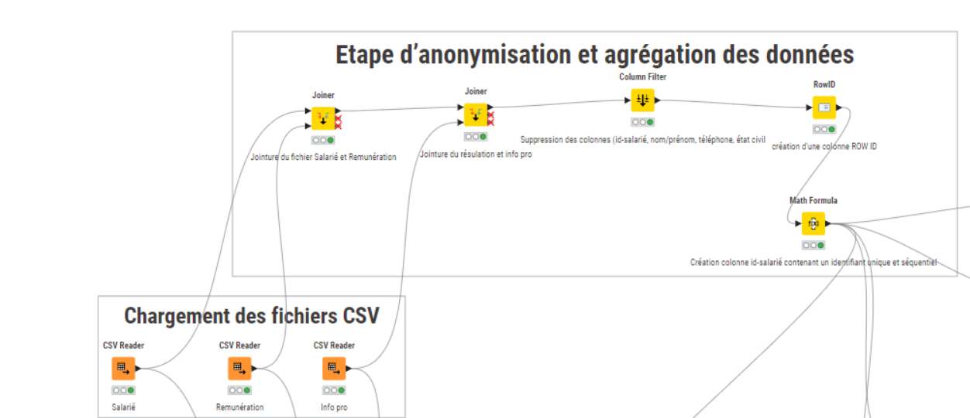

Etape d’anonymisation des données
En application du RGPD, nous avons mis en œuvre une procédure d'anonymisation des données des salariés. Cette procédure consiste en la suppression des colonnes identifiantes (id-salarié, nom/prénom, téléphone, état civil) et la création d'une nouvelle colonne id-salarié contenant un identifiant unique et séquentiel, généré par une combinaison des fonctions RowID et Math formula.

Slide 5
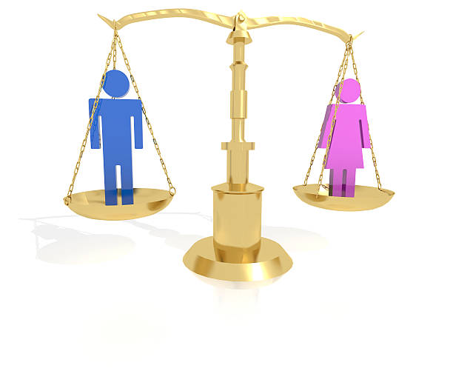
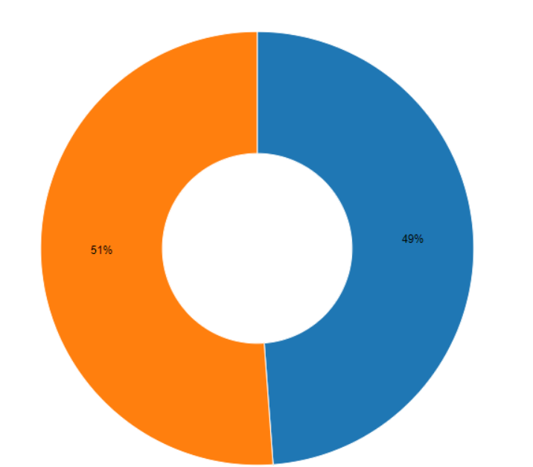


Répartition de l’effectif selon le sexe
Sur un effectif total de 256 personnes, les hommes représentent 51 %, tandis que les femmes constituent 49 %. Cette répartition quasi équilibrée entre les genres reflète une parité apparente dans l'effectif global.
Notes:
Cependant, il serait pertinent d'examiner si cette parité se retrouve également au sein des différents niveaux de responsabilité, secteurs d'activité et tranches de salaire, afin de déterminer si des disparités subsistent dans la répartition des rôles ou des opportunités professionnelles

Slide 6
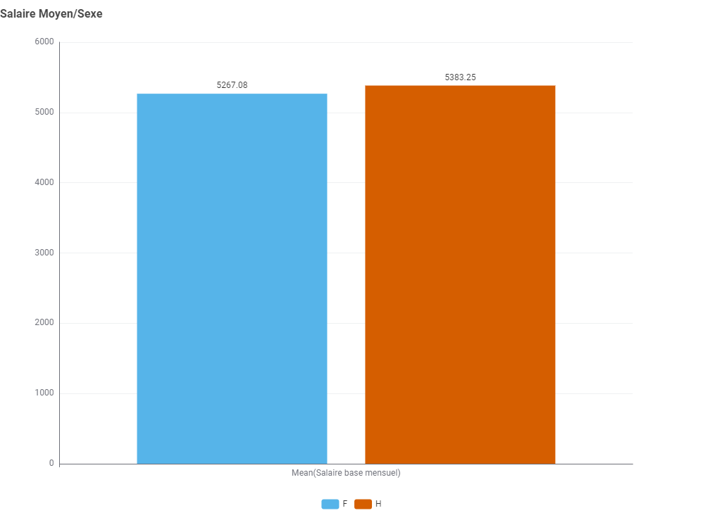
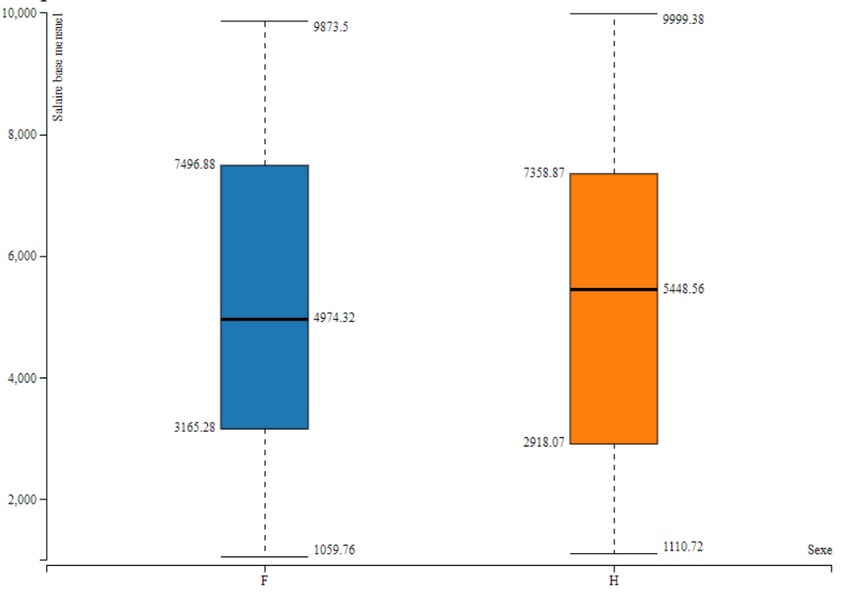
Répartition du salaire selon le sexe
Nous constatons une disparité salariale, avec une médiane de 5 448 euros pour les hommes, contre 4 974 euros pour les femmes.

Slide 7
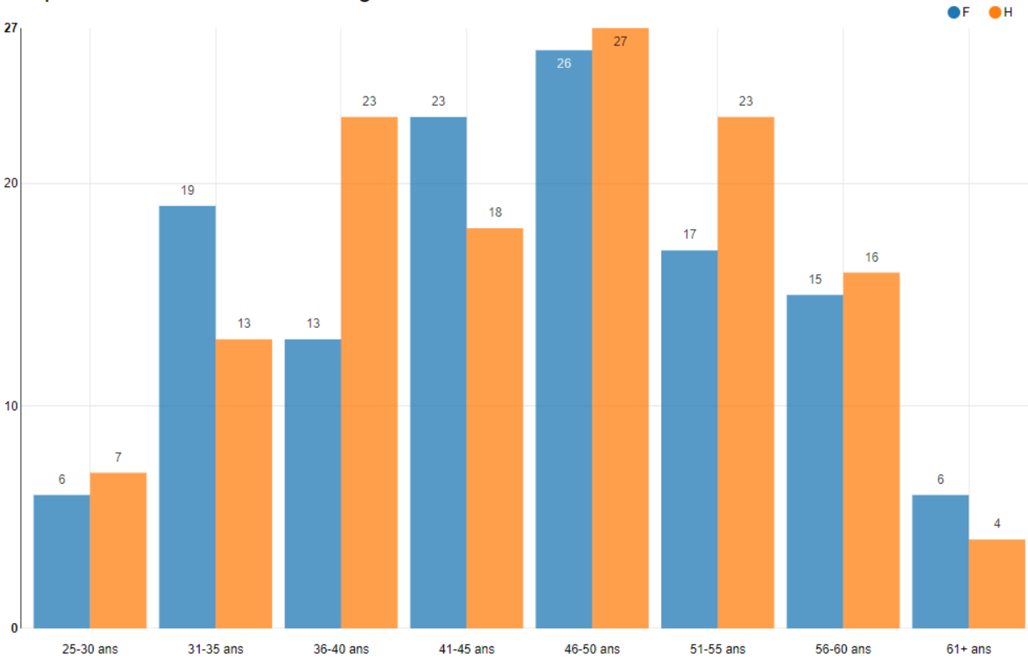
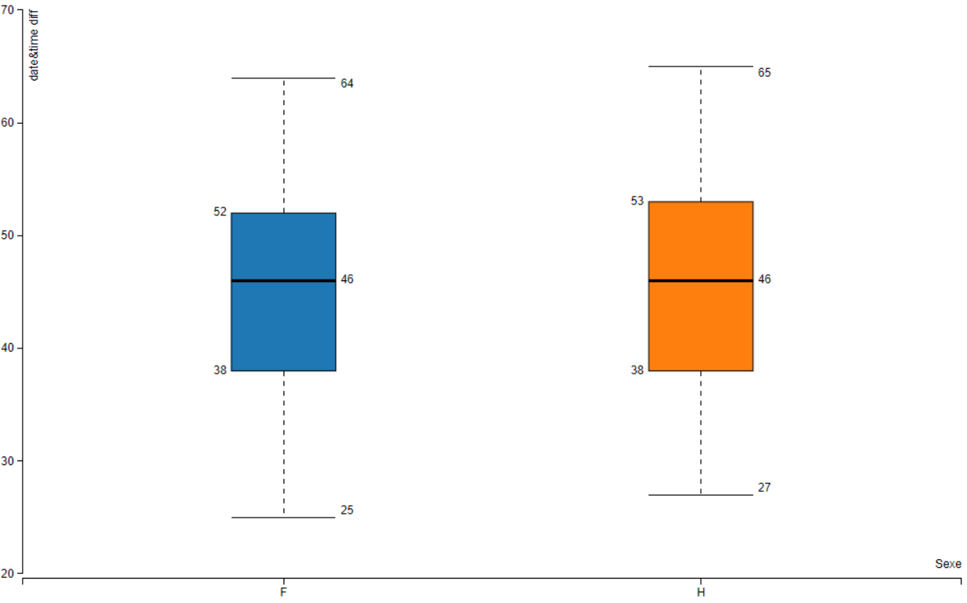
Répartition de l’effectif selon l’Age
Nous observons un équilibre dans la répartition des âges, avec une médiane de 46 ans aussi bien pour les hommes que pour les femmes.

Slide 8

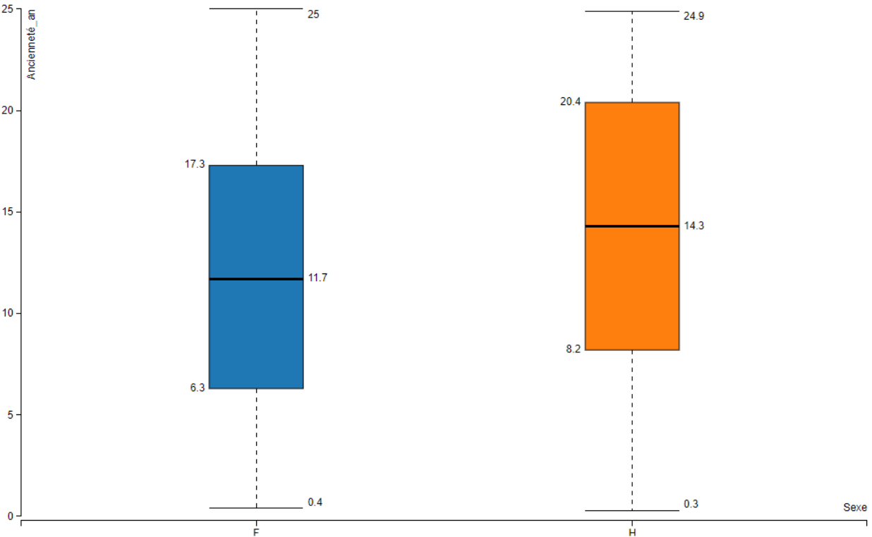
Répartition de l’effectif selon l’Ancienneté
Les hommes affichent une ancienneté médiane plus élevée, atteignant 14,3 ans, contre 11,7 ans pour les femmes.

Slide 9

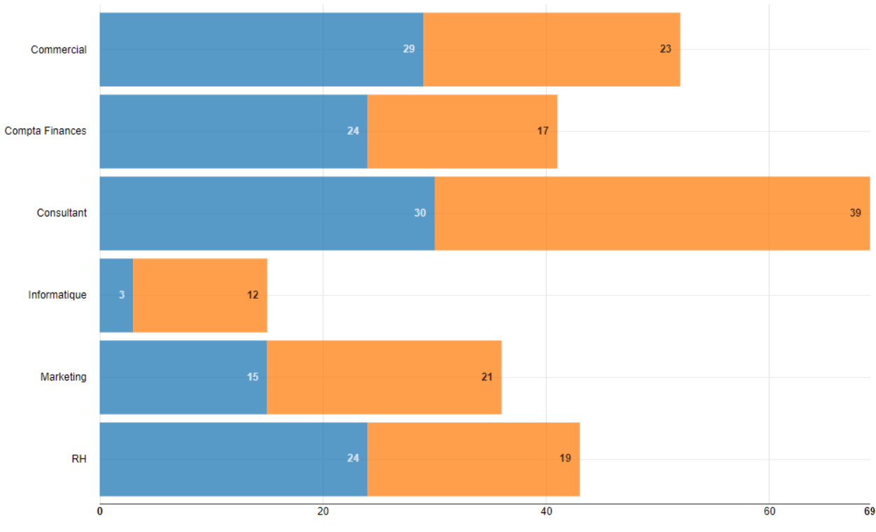
Répartition de l’effectif /Service
Il est intéressant de constater que certains secteurs, comme le service commercial, la comptabilité et les finances, le conseil, ainsi que les ressources humaines, sont majoritairement occupés par des femmes.
Par contre, les métiers liés à la technologie et aux sciences sont dominés par les hommes.
Notes:
Cela reflète probablement des dynamiques sociales, historiques et culturelles dans le choix des carrières, ainsi qu'une forte représentation des femmes dans des domaines souvent associés à la gestion, à l'organisation et à l'interaction humaine. Cependant, cela peut également inviter à une réflexion sur l'égalité des opportunités et sur la diversification des genres dans tous les secteurs d'activité, afin de s'assurer que les choix professionnels ne soient pas influencés par des stéréotypes ou des barrières implicites.
Elle peut également s'expliquer par des biais éducatifs ou culturels, qui orientent les choix de carrière dès le plus jeune âge. Toutefois, cette situation souligne l'importance de promouvoir la diversité et l'égalité des genres dans ces secteurs, afin de permettre un accès équitable aux opportunités et de tirer parti de perspectives variées pour favoriser l'innovation et la créativité."

Slide 10

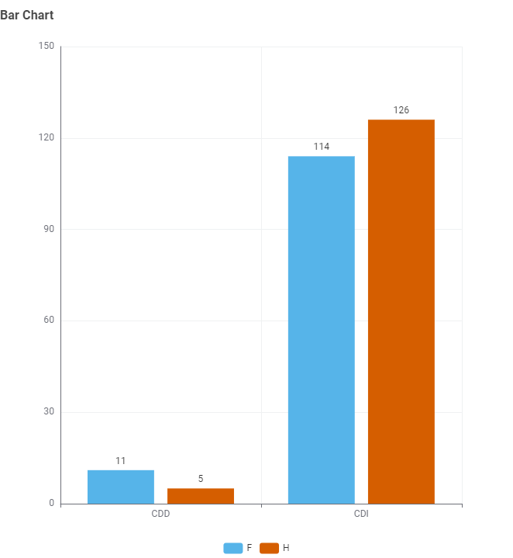

Répartition de l’effectif /Type de contrat
Sur 256 contrats, soit 16 CDD et 240 CDI.
Nous constatons que les femmes représentent 68,75% CDD et 47,5% CDI contre 31,25% CDD et 52,5% CDI pour les hommes.

Slide 11


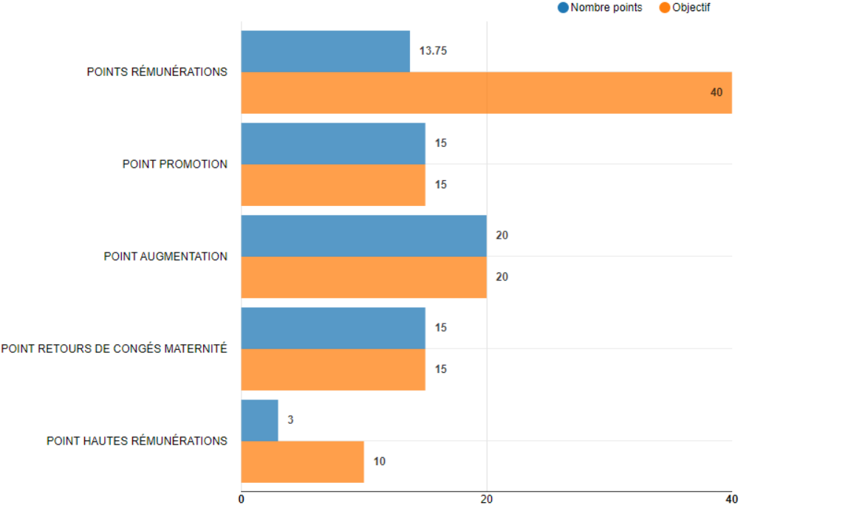





Score de l’entreprise
L’entreprise à un score inférieur à 75. De ce fait, des actions correctives doivent mises en place, Notamment sur la répartition des salaires.
66,75
75

Slide 12

Recommandations d’actions
Avec des actions ciblées sur la réduction des écarts de rémunération et une meilleure représentation des femmes dans les hautes rémunérations et les secteurs dominés par les hommes, l’entreprise peut non seulement améliorer son score d’égalité, mais aussi renforcer son attractivité et sa performance globale grâce à une plus grande diversité.
Des actions telles que:
Réduire les écarts de rémunération
Favoriser l'accès des femmes aux hautes rémunérations
Actions spécifiques aux secteurs genrés
Communiquer et mobiliser

Slide 13

Cette photo par Auteur inconnu est soumise à la licence CC BY

